Slide 1
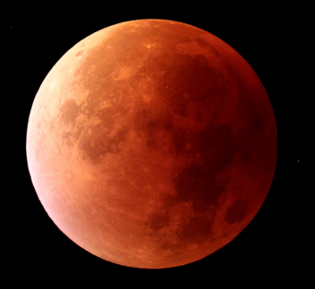
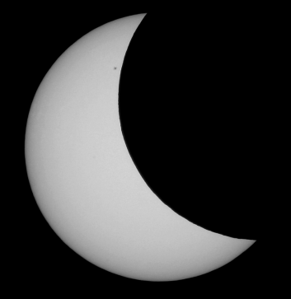
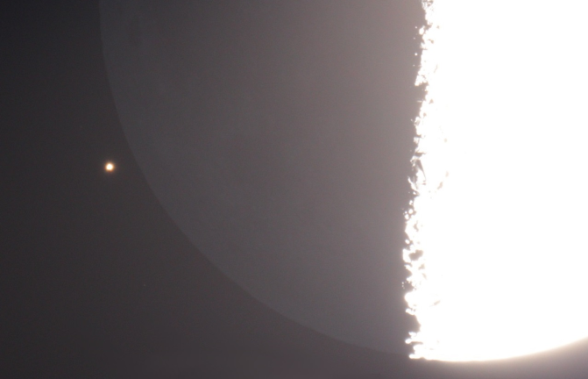
Moje najciekawsze zjawiska zakryciowe i zaćmienia
Janusz Wiland
Warszawa, 28 kwietnia 2019 r.

Slide 2
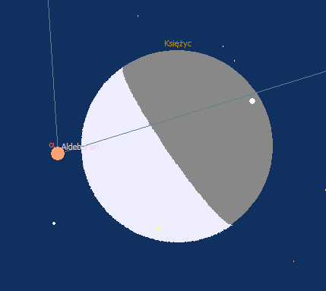
26.08.1978
Księżyc blisko Aldebarana
The Moon near Aldebaran
Jadąc rano na tenisa zauważyłem jasną gwiazdę tuż obok tarczy Księżyca. Zdałem sobie sprawę, że Księżyc poruszający się w kierunku wschodnim wśród gwiazd musi przesłonić tę gwiazdę, czyli czasem dochodzi do zakryć całkiem jasnych gwiazd.
Riding in the morning on tennis, I noticed a bright star close to the moon's face. I realized that the Moon moving in the eastern direction among the stars must occult this star, that is sometimes comes to cover quite bright stars.

Slide 3
19.01.1979
Zapisałem się do PTMA Warszawa
I joined to PTMA Warszawa
W piątek 19 stycznia 1979 zapisałem się do PTMA Warszawa i tego samego dnia zostałem zaproszony do włączenia się do grupy osób obserwujących zjawiska zakryciowe na pierwsze robocze spotkanie. Tam zacząłem poznawać tajniki obserwacji, znaczenie dokładności współrzędnych geograficznych i dokładności pomiaru obserwacji zakrycia metoda wizualną.
On Friday, January 19, 1979, I signed up for PTMA Warsaw and on the same day I was invited to join a group of people watching the occultation phenomena for the first working meeting. There, I began to learn the secrets of observation, the importance of geographic coordinate accuracy and the accuracy of measuring the occultation observation by a visual method.

Slide 4
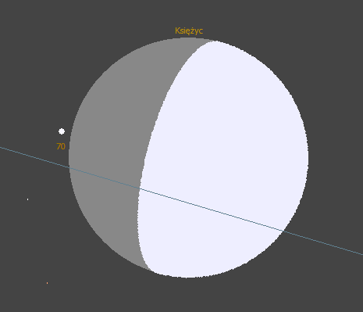
05.02.1979
Pierwsza obserwacja zakrycia gwiazdy
My first occultation
Tego wieczoru przy ładnej pogodzie w pawilonie obserwacyjnym PTMA Warszawa w Ogrodzie Botanicznym przy Alejach Ujazdowskich w Warszawie wykonałem swoją pierwszą obserwację zakrycia gwiazdy przez Księżyc. A była nią gwiazda podwójna 70 Tau w gromadzie Hiady w Byku. Gwiazda zniknęła powoli za Księżycem.
That evening, in nice weather, in the observation pavilion of PTMA Warszawa in the Botanical Garden at Aleje Ujazdowskie in Warsaw, I made my first occultation observation. It was a double star 70 Tau in the Hyades. The star disappeared slowly behind the Moon.

Slide 5
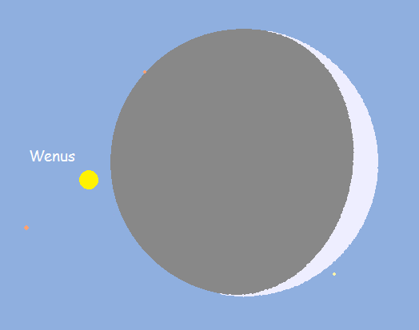
20.01.1980
Pierwsze zakrycie Wenus
My first occultation of Venus
Do tej pory nie zdawałem sobie sprawy, że zakrycia jasnych gwiazd i planet można obserwować także w ciągu dnia, kiedy Słońce świeci wysoko na niebie. I tak było podczas mojej pierwszej obserwacji dziennego zakrycia Wenus przez Księżyc. Co ciekawe zarówno Księżyc w bardzo małej fazie jak i Wenus widziałem na niebie gołym okiem, ale Wenus była znacznie lepiej widoczna, jako bardzo jasna kropka przy bladym rogaliku Księżyca.
Until now, I did not realize that the occultation of bright stars and planets can also be observed during the day when the Sun shines high in the sky. And so it was during my first observation of the daytime occultation of Venus by the Moon. Interestingly, both the Moon in a very small phase and Venus I saw in the sky with the naked eye, but Venus was much more visible, as a very bright dot at the pale crescent of the Moon.

Slide 6
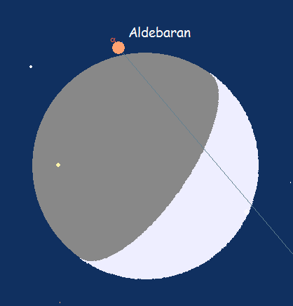
21.03.1980
Pierwsze zakrycie Aldebarana
My first occultation of Aldebaran
Przy cudownej pogodzie na dachu budynku Centrum Astronomicznego im. Mikołaja Kopernika w Warszawie przeprowadziliśmy pierwszą zbiorową obserwacje zakrycia Aldebarana. Księżyc w I kwadrze zakrywał światłem popielatym tę jasną gwiazdę. Widok w teleskopie był przepiękny. Jedynie Roman Fangor nie widział tego zjawiska, bo prezes Oddziału akurat w tym momencie pojawił się na dachu i rozproszył jego uwagę.
In the wonderful weather on the roof of the Astronomical Center Nicolaus Copernicus in Warsaw, we carried out the first collective observation of Aldebaran's occultation. The Moon in the first quarter covered this bright star with gray light. The view in the telescope was beautiful. Only Roman Fangor did not see this phenomenon, because the president of the PTMA Warszawa just at that moment appeared on the roof and distracted his attention.

Slide 7
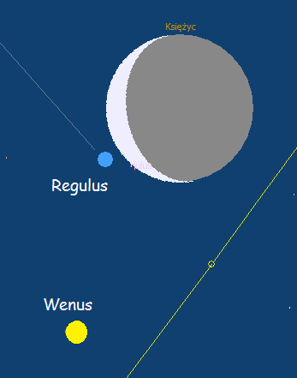
4-5.10.1980
Zakrycie Regulusa i Wenus
Occultation of Regulus and Venus
W Warszawie stał się cud. 10 osób zostało na noc w CAMK aby zaobserwować jednej nocy zakrycie Regulusa i nad ranem zakrycie Wenus przez Ksieżyc. Pogoda była beznadziejna, ale mimo to nie traciliśmy nadziei. Kiedy przez całą noc niebo pokryte było w całości chmurami, to tylko dwukrotnie pojawiły się dziury w tych chmurach. Jedna z nich umożliwiła nam obserwację zakrycia Regulusa a później druga dała nam radość obserwacji zakrycia Wenus przez Księżyc. Zaraz po zjawisku zachmurzyło się znowu i do końca dnia padał deszcz.
A miracle happened in Warsaw. 10 people stayed overnight at CAMK to observe one night the occultation of Regulus and in the morning the Moon occults Venus. The weather was hopeless, but we still did not lose hope. When the sky was covered with clouds all night, only holes appeared in the clouds twice. One of them enabled us to observe the occultation of Regulus and later the second gave us the joy of observing the Venus's cover by the Moon. Immediately after the phenomenon, it overcast again and it rained by the end of the day.

Slide 8
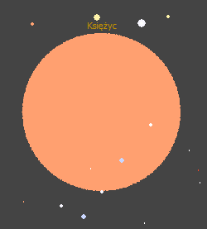
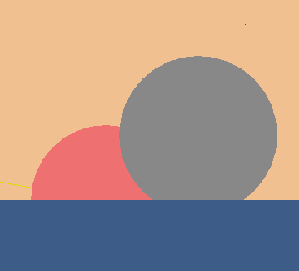
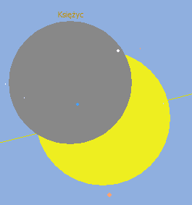
09.01 – 20.07 - 15.12 : 1982
Rok trzech zaćmień
The year of three eclipses
Rok 1982 dla nas był rokiem szczególnym. W Polsce mieliśmy stan wojenny. Mimo to udało mi się w tym roku zaobserwować trzy zaćmienia. Pierwsze 9 stycznia całkowite zaćmienie Księżyca widziałem przy cudownej, mroźnej pogodzie. Drugie 20 lipca obserwowałem na molo w Ustce jak zaćmione Słońce chowało się za horyzont morski, a trzecie częściowe zaćmienie Słońca 15 grudnia widziałem z dachu instytucji, w której pracowałem, a zgodę na tę obserwacje dostałem od swojego szefa.
The year 1982 was a special year for us. We had martial law in Poland. Nevertheless, I managed to observe three eclipses this year. On the first 9th of January I saw the total lunar eclipse in a wonderful, cold weather. On the second 20th of July, I watched from Ustka as the dim Sun hid behind the sea horizon, and the third partial solar eclipse 15th of December I observed from the roof of the institution in which I worked, and I received permission from my boss to observe it.

Slide 9
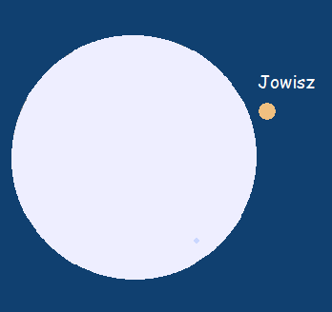
26.05.1983
Zakrycie Jowisza przy pełni Księżyca
Occultation of Jupiter by the full Moon.
W tym dniu zmontowałem kolejny swój teleskop, którego własnoręcznie wykonałem. To był teleskop Newtona TN 135/1350. Dawał idealne obrazy. Tego wieczoru wyniosłem ten teleskop na dach swojego budynku i obserwowałem zakrycie i odkrycie Jowisza przez Księżyc w pełni. To była jedyna obserwacja astronomiczna jaka wykonałem na dachu swojego budynku.
On that day, I assembled my next telescope, which I made myself. It was a Newton's TN 135/1350 telescope. He gave the perfect views of the sky. That evening I took this telescope to the roof of my building and watched the disappearance and reappearance of Jupiter by the full Moon. This was the only astronomical observation I made on the roof of my building.

Slide 10
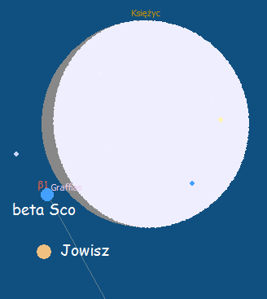
22.06.1983
Zakrycie beta Sco – gwiazdy podwójnej
Occultation of beta Sco – the double star
Tego wieczoru była bardzo bliska koniunkcja Jowisza i Księżyca. Jowisz minął tarcze naszego naturalnego satelity o 40 sekund kątowych. I podczas tej koniunkcji doszło do zakrycia gwiazdy podwójnej beta Sco. Po zniknięciu głównego składnika widzieliśmy wyraźnie świecący jeszcze przez ułamek sekundy słabszy drugi składnik. Oceniliśmy jego jasność na ok. 7 mag.
That evening was a very close conjunction of Jupiter and the Moon. Jupiter passed the shields of our natural satellite by 40 arcseconds. During this conjunction there was the occultation of the double star - beta Sco. After the disappearance of the main ingredient, we could see a weaker second ingredient clearly visible for a fraction of a second. We assessed its brightness at about 7 mag.

Slide 11
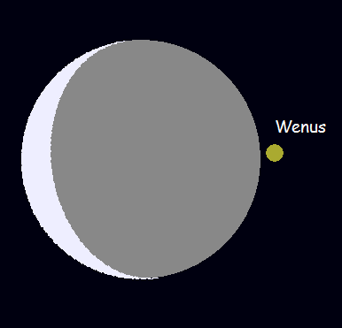
07.10.1988
Nocne odkrycie Wenus
Reappearance of Venus during the night
W roku 1983, czyli pięć lat wcześniej wyliczyłem na swoim służbowym komputerze, ze dnia 7 października 1988 będziemy mogli zobaczyć odkrycie Wenus światlem popielatym Księżyca kiedy będzie jeszcze czarna noc. Niestety pięć lat czekałem na to zjawisko i nie zobaczyłem go. Na kilkadziesiąt mnut przed zjawiskiem przyszedł front atmosferyczny, który zasłonił mi to spektakularne zjawisko. Koledzy z Białegostoku widzieli. Franciszek Chodorowski przysłał mi swoje zdjęcie na otarcie moich łez.
In 1983, which is five years earlier, I calculated on my work computer, that on October 7, 1988, we will be able to see the appearance of Venus from behind the disc of the Moon when it is still black night. Unfortunately, I waited five years for this phenomenon and I did not see it. A few tens of minutes before the phenomenon came the atmospheric front, which covered me with this spectacular phenomenon. Colleagues from Białystok saw it. Franciszek Chodorowski sent me his picture to rub my tears.

Slide 12
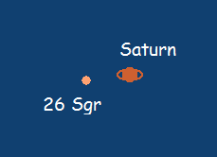
03.07.1989
Zakrycie 26 Sgr przez Tytana
Star 26 Sgr was occulted by Titan
To niesamowite zjawisko obserwowaliśmy w Warszawie w kilku miejscach. Ci którzy obserwowali przez teleskopy 25cm widzieli nawet błysk centralny, kiedy podczas środka przesłonięcia gwiazdy 26 Sgr przez Tytana – światło gwiazdy skupiło się w atmosferze tego księżyca Saturna jak w soczewce.
This amazing phenomenon was observed in Warsaw in several places. Those who observed through 25cm telescopes even saw the central flash, when during the center of the 26 Sgr overriding the Titan - the light of the star focused in the atmosphere of the moon Saturn like in a lens.

Slide 13
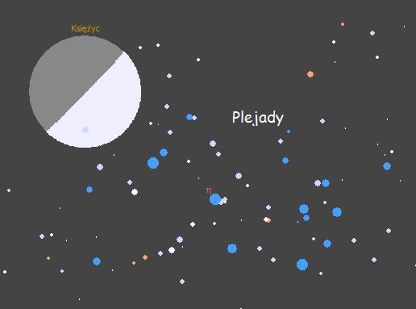
21.02.1991
Zakrycie Plejad przez Księżyc
Occultations of Plejades by the Moon
Tej nocy w ramach SOPiZ na dachu w CAMKu zebrało się kilku obserwatorów i przeprowadziliśmy wspólną grupową obserację zakryć gwiazd ze znanej gromady otwartej Plejady w Byku. Plonem tej obserwacji było kilkadziesiąt momentów zakryć.
That night, under the SOPiZ on the roof in CAMK, several observers gathered and conducted a group observation of occultation the stars from the known open cluster of the Pleiades in Taurus. The result of this observation was several dozen moments of lunar occultations.

Slide 14
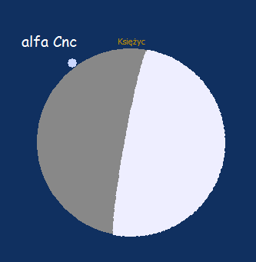
29.04.1993
Pierwsze zakrycie brzegowe
First grazing observation
To była pierwsza zbiorowa obserwacja zakrycia brzegowego, w której wziąłem udział. Moje stanowisko było na terenie prywatnej posiadłości rodziny Jażdżyków w Huminie. Piękna pogoda umożliwiła obserwacje z pozytywnym skutkiem. Zakrywana była gwiazda Acubens alfa Cnc.
This was the first collective observation of the grazing observation in which I took part. My position was in the private estate of the Jażdżyk family in Humin. Beautiful weather has enabled observations with a positive effect. The Acubens alpha Cnc star was occulted.

Slide 15
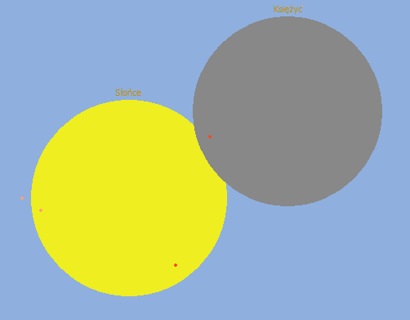
21.05.1993
Zaćmienie Słońca podczas strajku MZK
Solar eclipse during a communication strike
Tego dnia w Warszawie MZK ogłosiło strajk. Na obserwację częściowego zaćmienia Słońca o bardzo małej fazie stawiły się tylko dwie osoby. Roman Fangor przyszedł na piechotę z Mokotowa, a ja także pieszo przyszedłem z Woli. Faza zaćmienia była wyjątkowo mała ok. 0,09.
On this day in Warsaw, MZK announced a strike. Only two people came to the observation of a partial solar eclipse with a very small phase. Roman Fangor came on foot from Mokotów, and I also came from Wola on foot. The eclipse phase was extremely small, around 0.09.

Slide 16
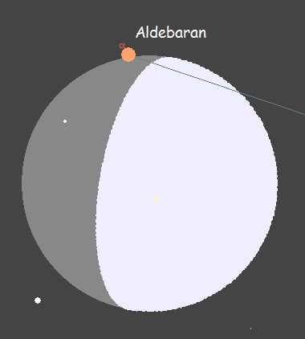
05.02.1998
Zakrycie brzegowe Aldebarana na Słowacji
Grazing occultation of Aldebaran in Slovakia
To była moja najdalsza wyprawa na zakrycie brzegowe gwiazdy. Razem z Andrzejem Mikielem przechaliśmy z Warszawy za Rimavską Sobotę aż pod granicę węgierską, aby zaobserwować brzegowe zakrycie Aldebarana. Ja zanotowałem 9 momentów kontaktów Księżyca z Aldebaranem. W wyprawie z Polski wzięli udział koledzy Łodzi i Krakowa.
It was my farthest trip to do a grazing observation. Together with Andrzej Mikiel, we traveled from Warsaw behind Rimavska Sobota to the Hungarian border in order to observe grazing of Aldebaran. I recorded 9 moments of the Moon's contacts with Aldebaran. The expedition from Poland was attended by colleagues from Łódź and Krakow.

Slide 17
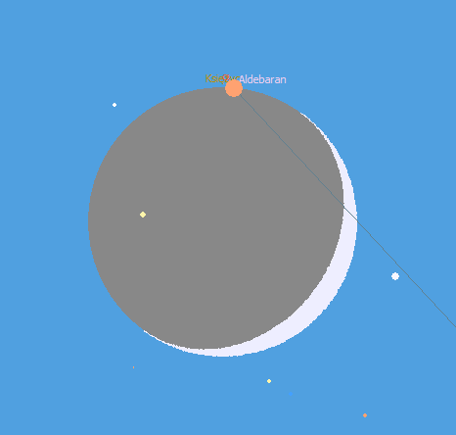
28.04.1998
Zakrycie brzegowe Aldebarana pod Łodzią
Grazing occultation of Aldebaran near Łódź
Ta obserwacja brzegowego zakrycia Aldebarana została przeprowadzona, przez wyjątkowo liczną grupę osób nie tylko z Polski, ale także wzięli w niej udział nasi południowi sąsiedzi. W sumie mieliśmy 30 stanowisk obserwacyjnych zlokalizowanych na terenie Aleksandrowa Łódzkiego. Piękna pogoda pozwoliła zebrać wyjątkowo obfity plon obserwacyjny oraz fantastyczne nagrania wideo, z których film Ladislawa Smelcera jest fenomenalny i często go pokazuję innym miłośnikom astronomii.
This grazing observation of the Aldebaran was carried out by an exceptionally numerous group of people not only from Poland, but also our southern neighbors took part in it. In total, we had 30 observation positions located in Aleksandrów Łódzki. Beautiful weather has allowed to collect exceptionally abundant observational crop and fantastic video recordings from which Ladislaw Smelcer's film is excellent and I often show it to other astronomy enthusiasts.

Slide 18
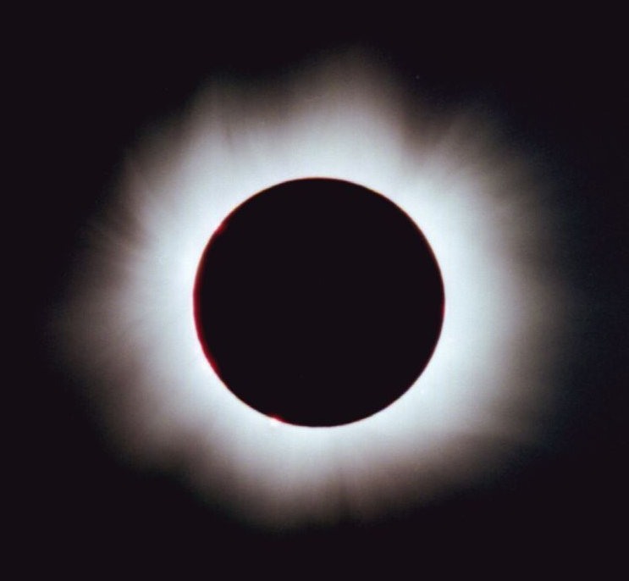
11.08.1999
Całkowite zaćmienie Słońca nad Balatonem
A total eclipse of the Sun at Like Balaton
Dzięki inicjatywie Mieczysława Borkowskiego udało mi się dołączyć do wyprawy na to zaćmienie organizowane przez PTMA Łódź. Całą noc przed zaćmieniem obserwowałem stan nieba. Chmury gęstniały coraz bardziej i nad ranem ostatni skrawek czystego nieba zakryły chmury i zaczęła się burza. Po 5-tej załamany psychicznie poszedłem spać. O godzinie 7-mej wstałem i oczom nie wierzyłem, ze na niebieskim niebie wśród baranków świeci Słońce. Przy cudownej pogodzie zaobserwowaliśmy w całości to najbardziej spektakularne zjawisko astronomiczne.
Thanks to the initiative of Mieczysław Borkowski, I managed to join the eclipse expedition organized by PTMA Łódź. I observed the state of the sky all night before eclipse. The clouds were thickening more and more and in the morning the last patch of clear sky covered the clouds and a storm began. After 5 o'clock, I fell asleep psychologically. At seven o'clock I stood up and did not believe that the sun was shining in the blue sky among white clouds. In wonderful weather, we observed the most spectacular astronomical phenomenon in its entirety.

Slide 19
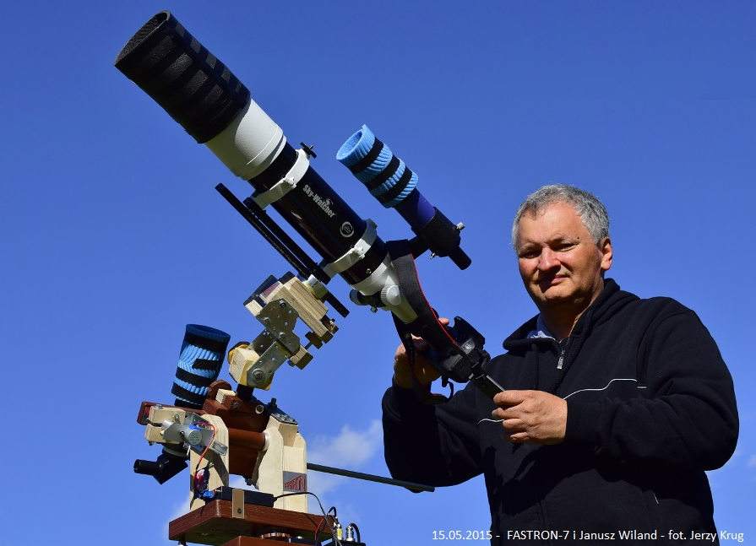
Dziękuję za uwagę. Życzę czystego nieba.
Janusz Wiland www.astrojawil.pl

